Slide 1
時間情報に基づく多様な中心性に着目した 動的ネットワーク分析の提案
尾崎研究室 芳野肇洋

Slide 2
動的ネットワーク
中心性
動的ネットワーク
時間情報を考慮した中心性
分析
参考：Santoro,N. et al[2011]
Time-Varying Graphs and Social Network Analysis

Slide 3
ネットワークリンク：ノードとリンクからなる構造
ウェブリンク、交通網など
中心性はネットワーク分析でよく用いられる指標の1つ
ネットワークにおいて、ノードの重要性を表す指標
多くの既存研究は「静的」なネットワークが対象
「動的」ネットワーク
時間とともに、ノードやリンクが増減するネットワーク
過去、現在、未来とでは、中心となる人物は違うはず
「時間的な視点」によって違うはず

Slide 4
動的ネットワーク
中心性
動的ネットワーク
中心性
時間情報を考慮した中心性
分析

Slide 5
ノード中心性とは？
重要性の「視点」
どのような意味で重要なのか？
次数中心性：つながってるリンク数
媒介中心性：仲介者
近接中心性：他のノードとの距離

Slide 6
次数中心性
リンクを多く持っている
多くの人と繋がりがある
8
2
1
3
4
4
2
4
7
10
1
2
次数中心性が高い
5
3
9
3
6
3
5
3

Slide 7
媒介中心性
仲介者として利用される
あるノードから他のノードへ行く経路上にある
8
媒介中心性が高い
8
1
1
4
4
7
2
10
2
5
5
9
9
3
3
6
6

Slide 8
近接中心性
情報が全員へ早く伝わる、全員から早く伝わる
全員と近い
近接中心性が高い
8
1
4
7
2
10
5
9
3
6

Slide 9
動的ネットワーク
中心性
動的ネットワーク
中心性
時間情報を考慮した中心性
時間情報を考慮した中心性
分析

Slide 10
各ノードの
中心性
各ノードの中心性
各ノードの中心性
各ノードを中心性の”時系列”データとして表現可能
さらに、複数の時間的な「視点」を導入（新たな提案）
「各視点ごとに、その視点に従った中心性」
→各ノードを多次元の中心性時系列として表現可能
時間情報を考慮すると”特徴的”経路を複数考えることができる

Slide 11
3
1
7
8
6
7
1
10
3
4
5
4
7
9
1
5
4
7
9
10
2
1
3
6
4
6
3
2
1
8
3
5
7
10
8
9
8
10
$$0$$
$$30$$
t
27
27
8
1
22
9
29
22
29
赤：最短（ステップ数）
24
5
4
10
24
7
12
11
12
紫：最速（所要時間）
11
2
2
18
2
13
緑：最先（最初に到着）
13
14
16
14
16
9
9
3
3
12
黒：最遅（最後に出発）
5
12
15
8
15
3
8
6
6
9

Slide 12
時間的な視点から、経路を4種類考案した
経路に従って、媒介中心性・近接中心性が計算される
時間的な「視点」を伴う、媒介中心性・近接中心性が計算される
赤：最短（ステップ数）
紫：最速（所要時間）
緑：最先（最初に到着）
黒：最遅（最後に出発）
次数中心性:1種類 媒介中心性:4種類 近接中心性:4種類
次数中心性:2種類 媒介中心性:4種類 近接中心性:8種類
計14種類の中心性を考案した（関連研究との兼ね合い）
複数の経路の考え方を用いることで、ある期間において 各ノードを中心性の多次元ベクトルとして表現できる

Slide 13
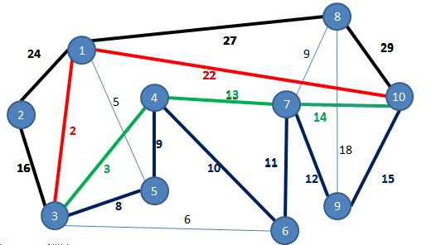
時系列データにもなっているので
多次元中心性時系列として表すことができる

Slide 14
動的ネットワーク
中心性
動的ネットワーク
中心性
時間情報を考慮した中心性
時間情報を考慮した中心性
分析
分析

Slide 15
データ
アニメ「ハヤテのごとく!」（第1期全52話）
総ノード数（キャラクター数） 46
総リンク数 約8500（会話があればリンクができる）

Slide 16
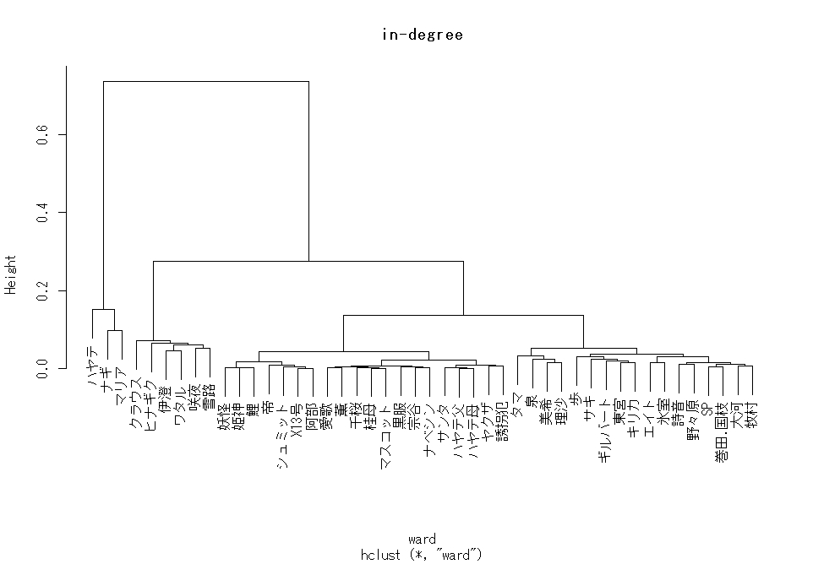
中心性を用いて、DTWを利用し
ユーザー同士の類似度を測りクラスタリングする
入次数中心性でのクラスタリング

Slide 17
まとめと今後の課題
まとめ
時間情報に着目した特徴的経路とそれに基づく中心性を提案した
多次元中心性時系列の利用という観点から、ネットワーク分析の視点を検討した
時系列間の類似性に基づくノードクラスタリング
今後の課題
twitter, facebookなどのSNSにおいても分析できるか
伝達される情報の流れについての調査
ノードの成長パターンの抽出

